Slide 1
Présentation projet
UE - BD Multimédia

Slide 2
Sommaire
Présentation du sujet
Présentation des diagrammes
Fonctionnalités des utilisateurs

Slide 3
Présentation du sujet
Application JAVA de type médiathèque permettant la gestion d’informations et l’accès à ces informations sur les médias vidéos tels que les séries télévisées, les films, les jeux vidéos…
L’application est liée à une BDD Oracle de type Objet-relationnel pour le stockage, l’accès, l’insertion et la mise à jour de ces informations.
Les médias sont représentés par leurs nom, synopsis, date de sortie, ... ainsi que certaines informations supplémentaires en fonction du média.

Slide 4
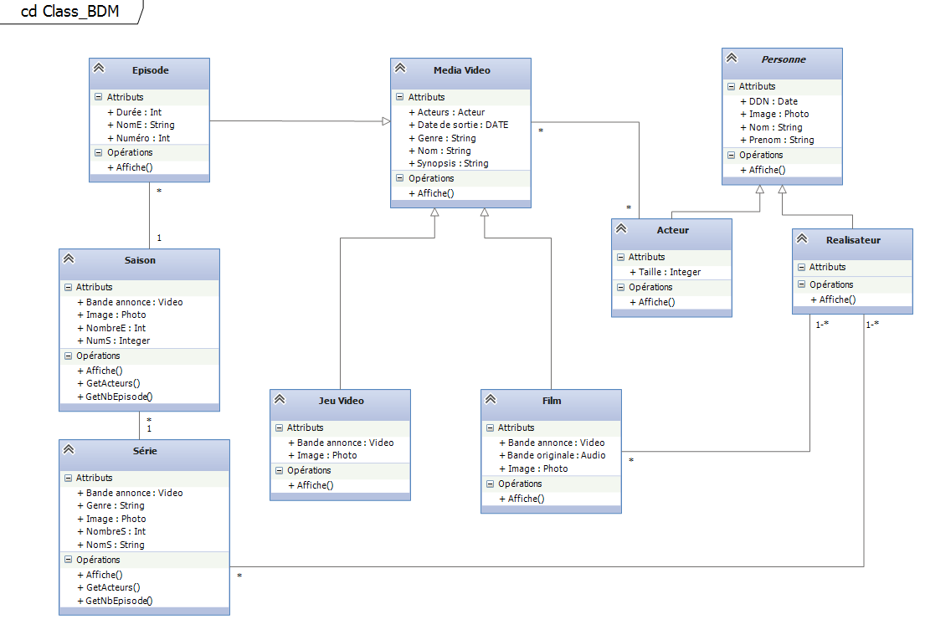
Diagramme de classes

Slide 5
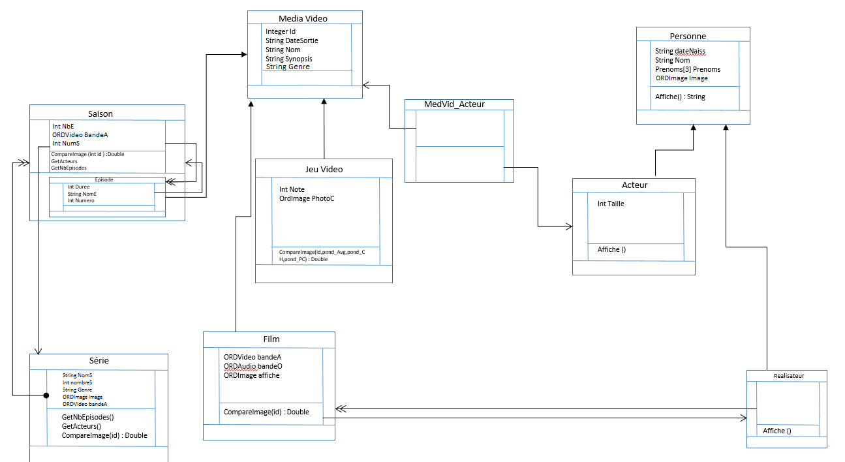
Diagramme navigationnel

Slide 6
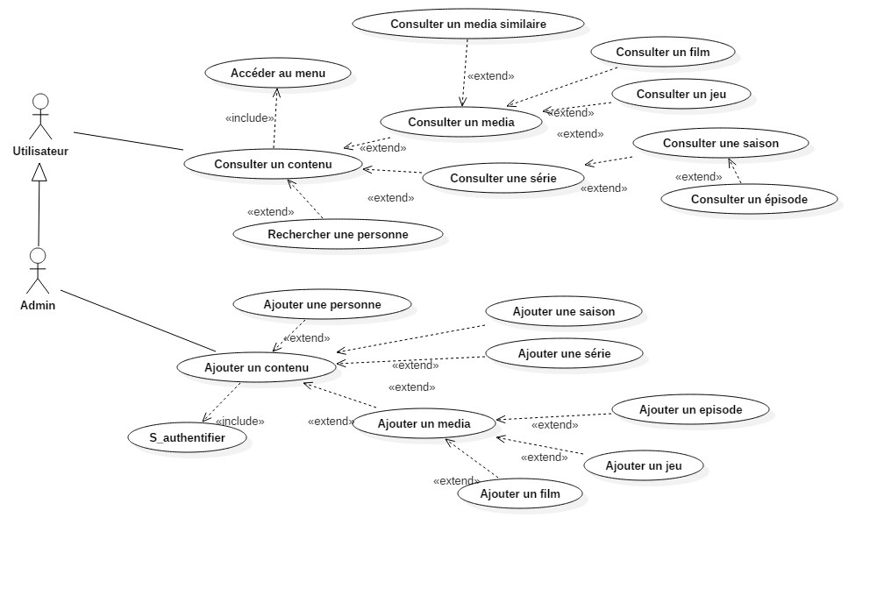
Diagramme Use Case

Slide 7
Fonctionnalités importantes
Utilisateur :
Recherche de médias de type vidéo via InterMediaText :
-Recherche sur le titre/nom.
-Recherche sur le synopsis
-Recherche sur le résumé
Accès informations stockées dans la BDD après avoir trouvé le média grâce à la recherche.

Slide 8
Fonctionnalités importantes
Administrateur :
-Ajout d’un média via ses informations.
-Modification sur un média en particulier, accessible via recherche.
-Suppression sur média après recherche.
-Réinitialisation de la BDD.

Slide 9

Des questions ?

